Slide 1


Kis kezek – nagy algoritmusok: MI az óvodai nevelésben
Hogyan lehet a mesterséges intelligenciát gyermekközpontúan, pedagógiai értékek mentén használni?
e-mail: okosovoda@okosovoda.com
web: www.okosovoda.com

Slide 2
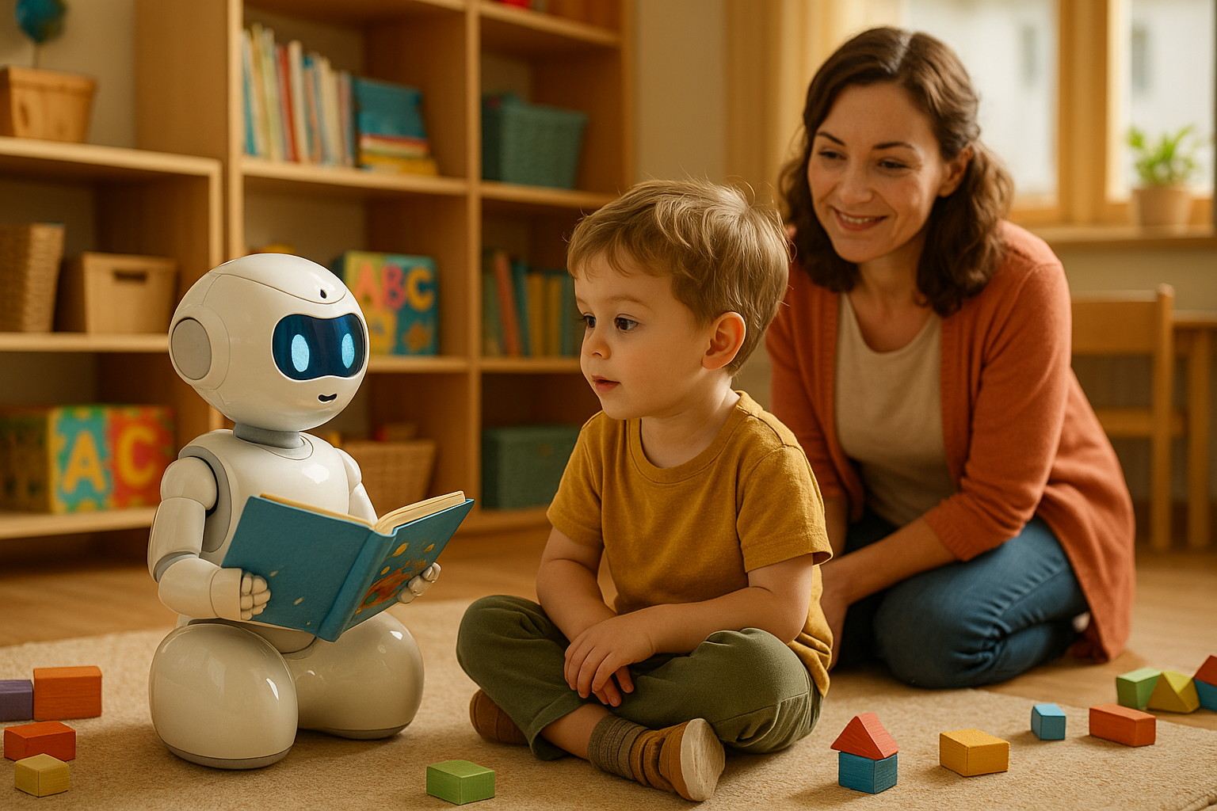
Kiindulópont
Az óvodáskor a játék és felfedezés időszaka
A digitális világ azonban már itt van: mesélő robotok, interaktív táblák, algoritmusok által ajánlott tartalmak
Kérdés: Hogyan segíthetjük a gyermekeket eligazodni ebben
e-mail: okosovoda@okosovoda.com
web: www.okosovoda.com

Slide 3
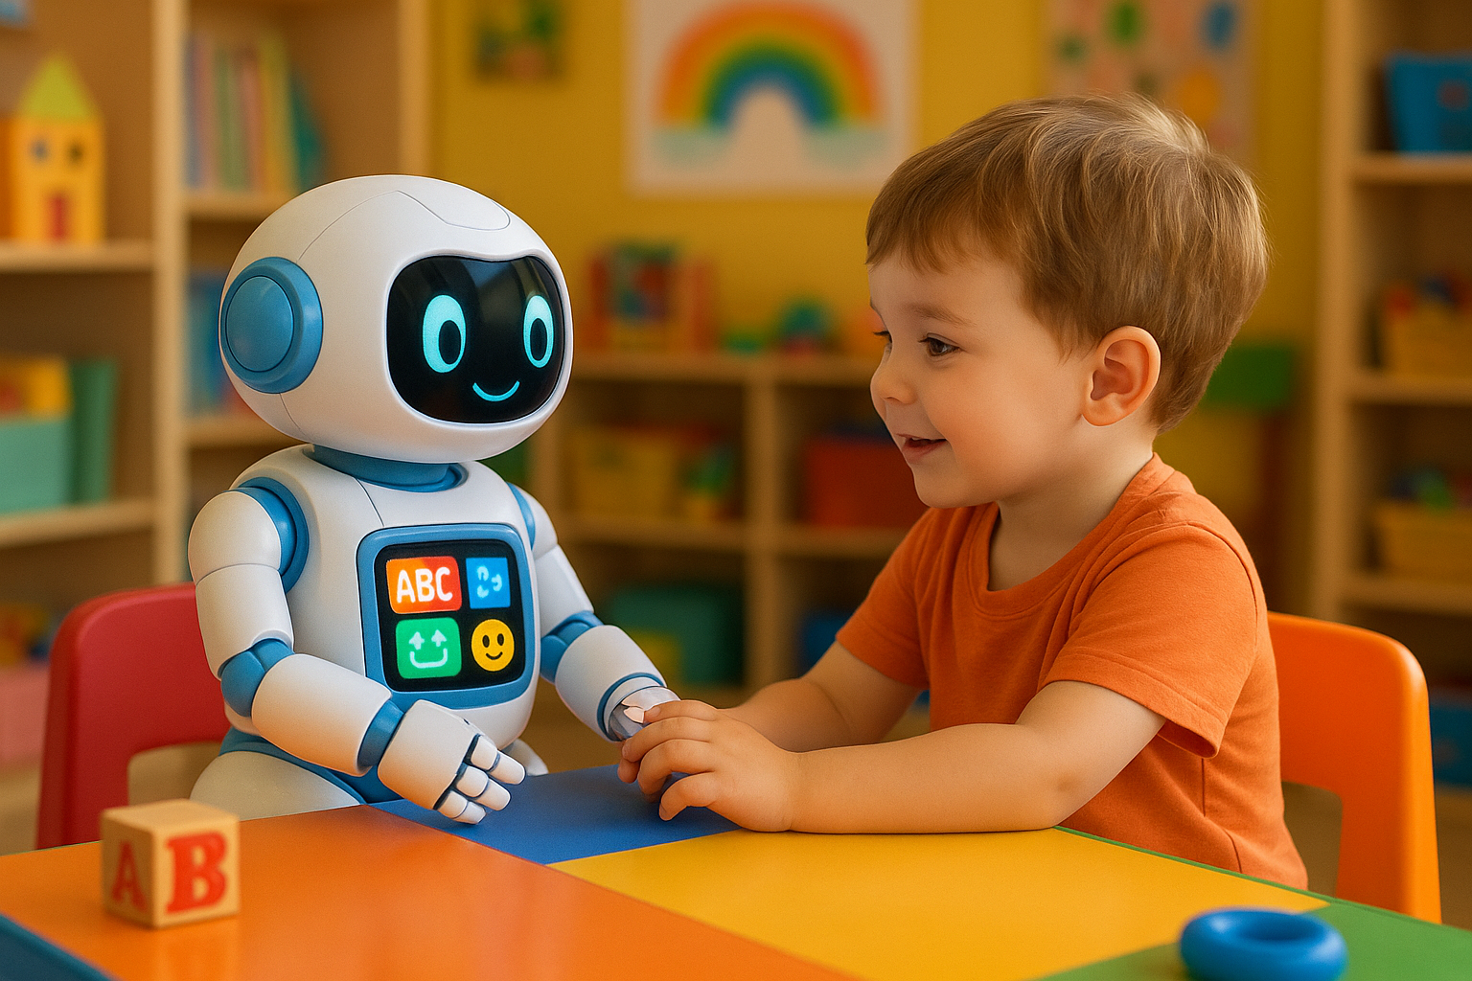
Az óvodapedagógus szerepe
Az óvodapedagógus a mediátor
Nem a technológia, hanem a gyermek van a középpontban
Az MI csak eszköz, amelyet pedagógiai értelmezés kísér
e-mail: okosovoda@okosovoda.com
web: www.okosovoda.com

Slide 4
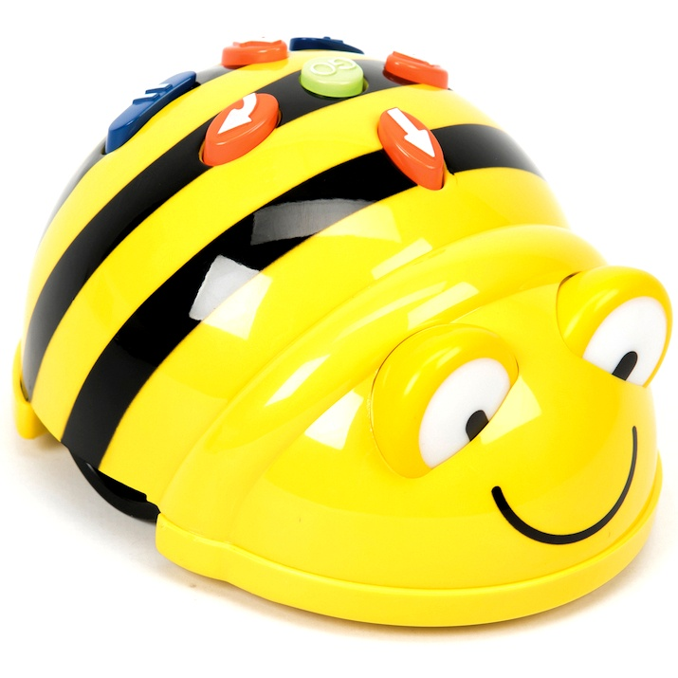
Gyakorlati példa
Bee-Bot robot – játékos programozás
fejleszti a problémamegoldást, együttműködést, térbeli tájékozódást
Lényeg: az eszköz nem önmagában fontos, hanem közösségi élményként
e-mail: okosovoda@okosovoda.com
web: www.okosovoda.com

Slide 5
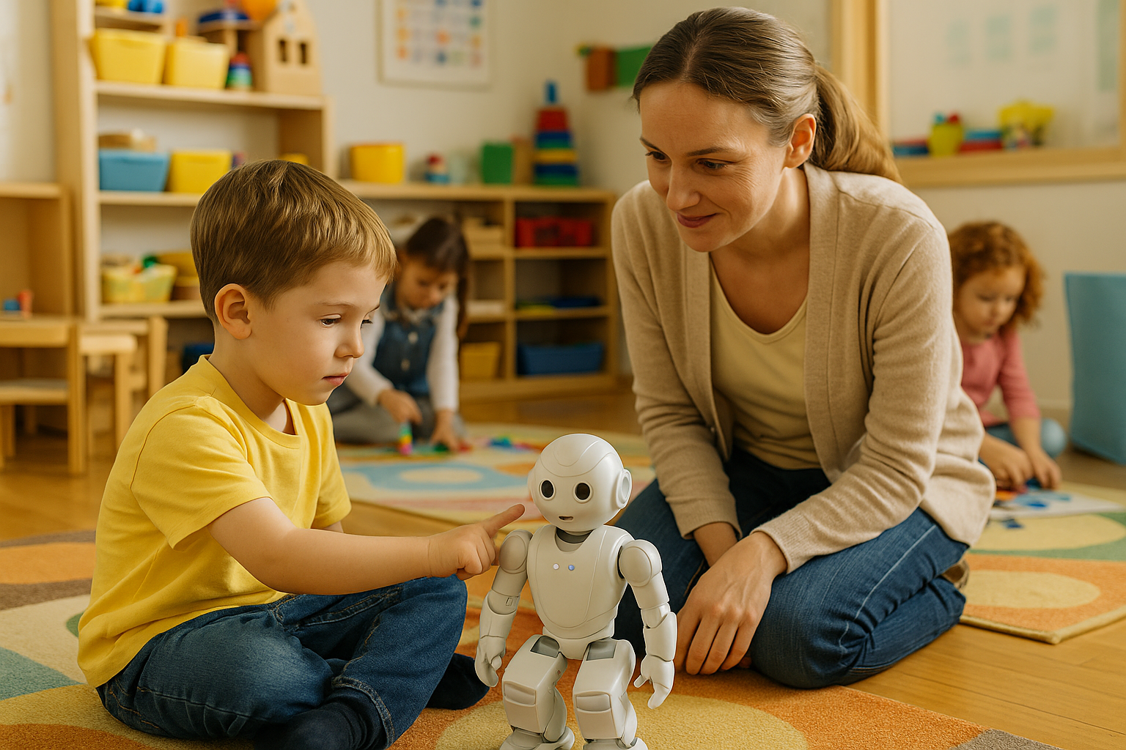
Miért hatásos a ChildPitch?
Rövid és fókuszált: egyetlen ötlet bemutatása 3–5 percben
Inspiráló: más pedagógusok is gyorsan átvehetik
Közösségi tudásmegosztás: mindenki hozzátehet valamit
e-mail: okosovoda@okosovoda.com
web: www.okosovoda.com

Slide 6
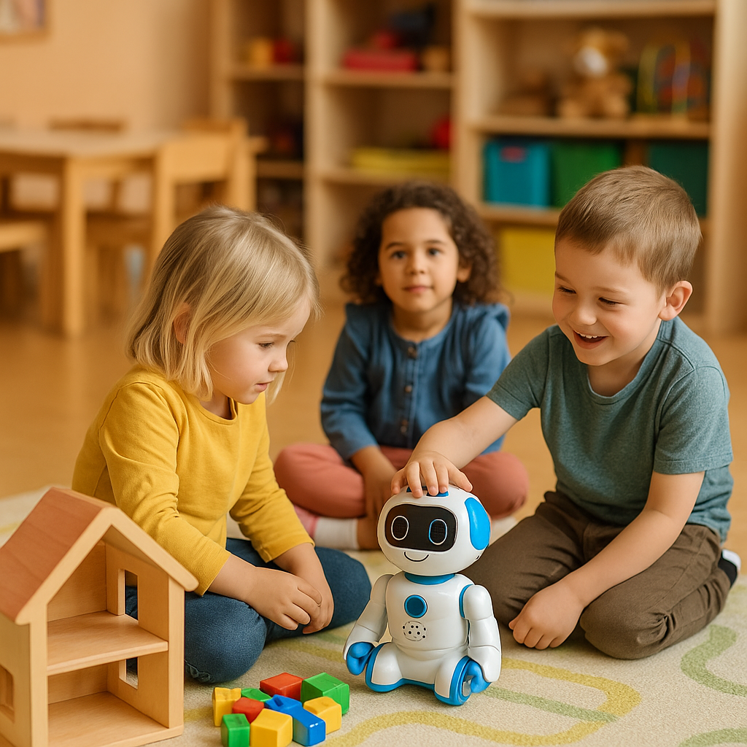
Felhívás
Az MI az óvodában akkor lehet érték, ha az óvodapedagógus aktívan értelmezi és közösségi élménnyé formálja.
Kérdés hozzátok:
Milyen digitális vagy játékos innovációt mutatnátok be a saját ChildPitch-etekben?
e-mail: okosovoda@okosovoda.com
web: www.okosovoda.com

Slide 7


